Slide 1
ё
Межрегиональное территориальное управление Федеральной службы
по надзору в сфере транспорта по Сибирскому федеральному округу
Доклад
по правоприменительной практике по результатам проведения контроля (надзора) на автомобильном транспорте и в дорожном хозяйстве
за I квартал 2024 года
25 апреля 2024 года

Slide 2
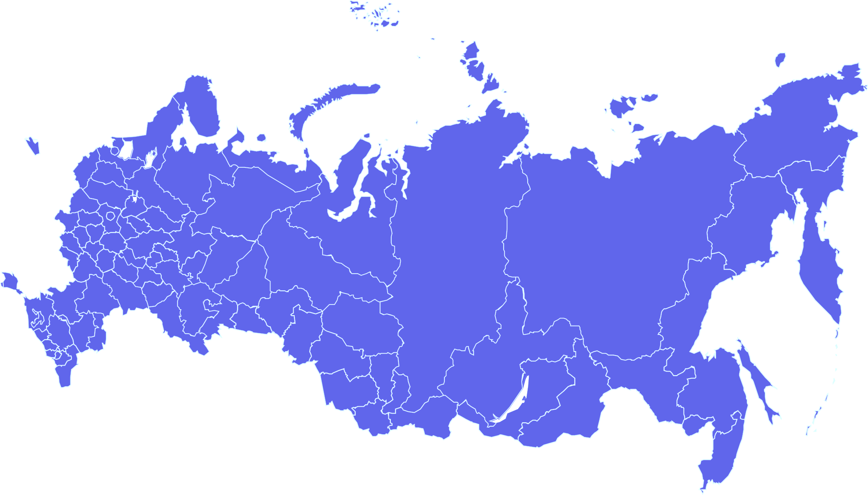
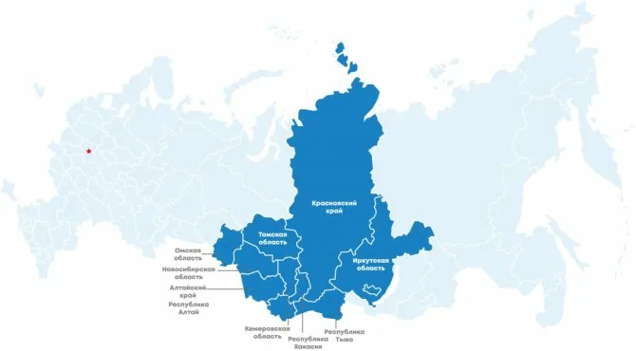
Федеральная служба по надзору в сфере транспорта
Наименование подразделения МТУ Ространснадзора по СФО | Количество сотрудников
ТОГАДН по Алтайскому краю | 59
ТОГАДН по Омской области | 47
ТОГАДН по Красноярскому краю | 39
ТОГАДН по Новосибирской области | 22
ТОГАДН по Иркутской области | 20
ТОГАДН по Кемеровской области | 19
Наименование подразделения МТУ Ространснадзора по СФО | Количество сотрудников
ТОГАДН по Томской области | 12
ТОГАДН по Республике Алтай | 10
ТОГАДН по Республике Тыва | 9
Отдел организации автодорожного надзора | 9
ТОГАДН по Республике Хакасия | 7
Итого | 253

Slide 3
Федеральная служба по надзору в сфере транспорта
Постановление Правительства Российской Федерации от 10.03.2022 №336 «Об особенностях организации и осуществления государственного контроля (надзора), муниципального контроля»
Запрещает проведение плановых и внеплановых контрольных (надзорных) мероприятий
за исключением плановых в отношении объектов высокого риска, внеплановых в связи с угрозой жизни и тяжкого вреда здоровью граждан
Разрешает проведение профилактических мероприятий, контрольных (надзорных) мероприятий без взаимодействия,
постоянного рейда.

Slide 4
Федеральная служба по надзору в сфере транспорта

Slide 5
Федеральная служба по надзору в сфере транспорта
Субъект СФО | % оснащения автобусов аппаратурой ГЛОНАСС
 | 2022 год | 2023 год
Новосибирская область | 62,7 | 86,3
Республика Алтай | 59,1 | 85,7
Омская область | 49,5 | 73,1
Алтайский край | 44,9 | 76,7
Кемеровская область | 43,7 | 61,5
Красноярский край | 30,6 | 62,9
Республика Хакасия | 20,1 | 56,8
Томская область | 23,9 | 79,5
Иркутская область | 17,5 | 51,6
Республика Тыва | 9,2 | 31,3
Итого по СФО: | 37,6 | 67,4

Slide 6
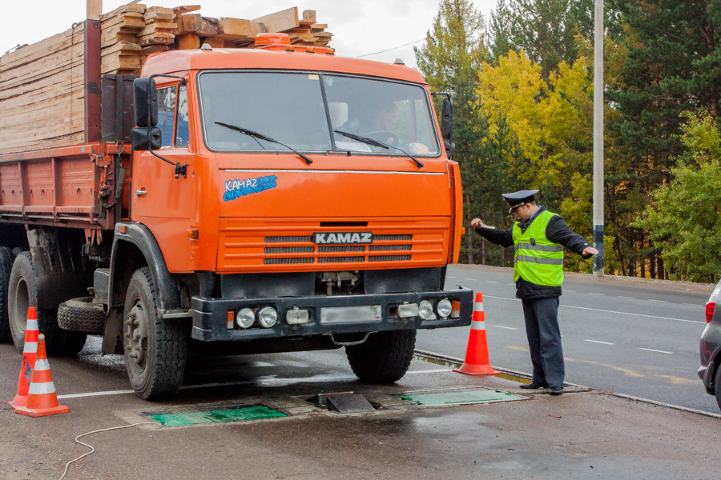
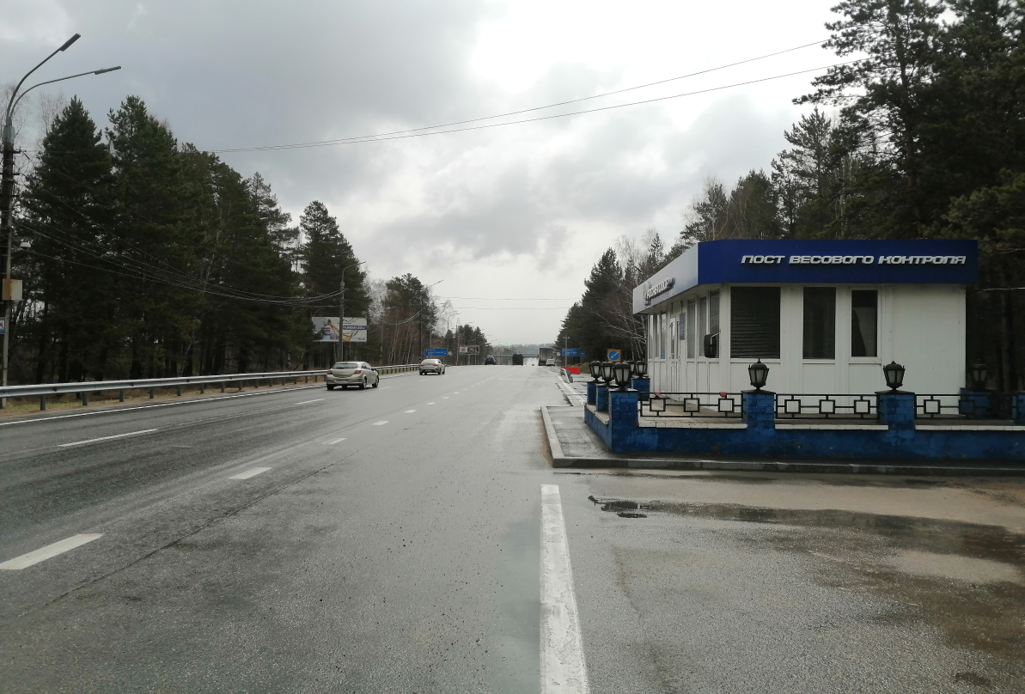
Федеральная служба по надзору в сфере транспорта
На территории СФО 7 стационарных пунктов весогабаритного контроля (СПВГК)
МТУ Ространснадзора по СФО осуществляет контроль с использованием 22 передвижных пунктов весогабаритного контроля (ППВГК).
На территории СФО 155 площадок для работы ППВГК.

Slide 7
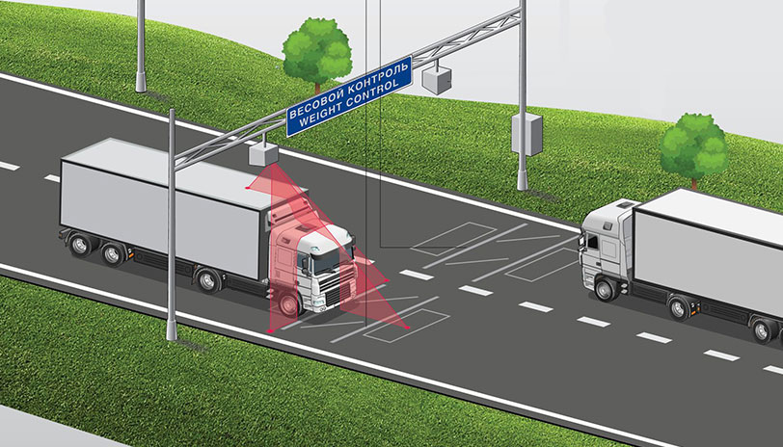
Федеральная служба по надзору в сфере транспорта
С 01.01.2023 Ространснадзор уполномочен рассматривать дела по ст.12.21.1 КоАП РФ (нарушение правил движения тяжеловесного и (или) крупногабаритного транспортного средства) по материалам поступающим с АПВГК
Штраф по ч.2 - 6 ст.12.21.1 КоАП РФ на собственника (владельца ТС)
от 200 до 400 тыс. рублей

Slide 8
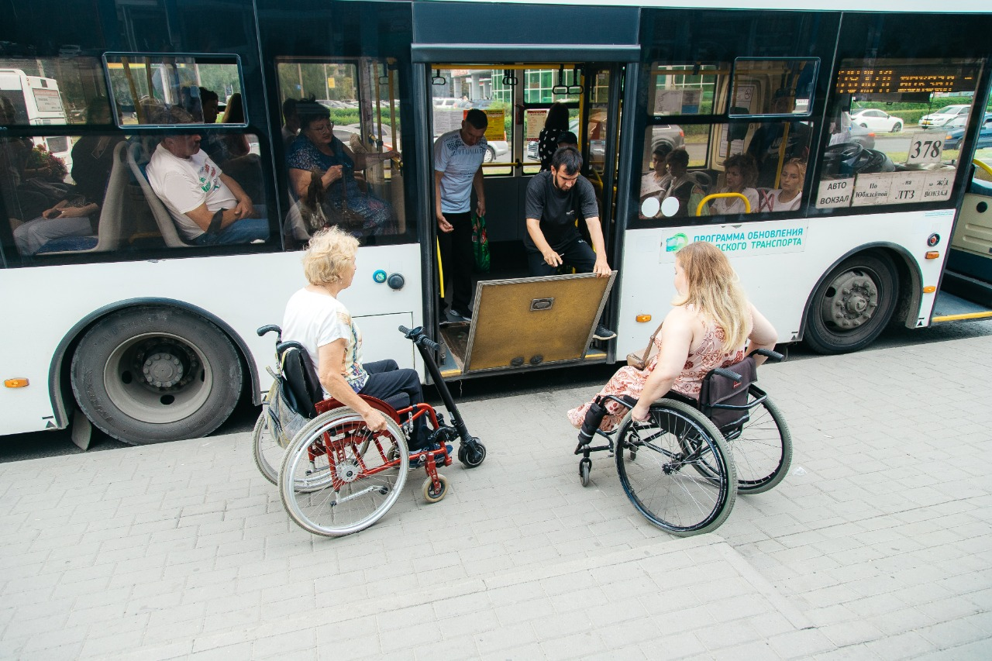
Федеральная служба по надзору в сфере транспорта
Обязательные требования к обеспечению доступности для инвалидов объектов транспортной инфраструктуры и предоставляемых услуг установлены:
- ст.15 Федерального закона от 24.11.1995 №181-ФЗ;
- приказом Минтранса РФ от 20.09.2021 №321.
Обеспечение доступности транспортной инфраструктуры для инвалидов и маломобильных групп населения
Ответственность за нарушения – ст.9.13 КоАП РФ, штраф:
на должностных лиц - 2 - 3 тыс. рублей;
на юридических лиц - 20 - 30 тыс рублей.

Slide 9
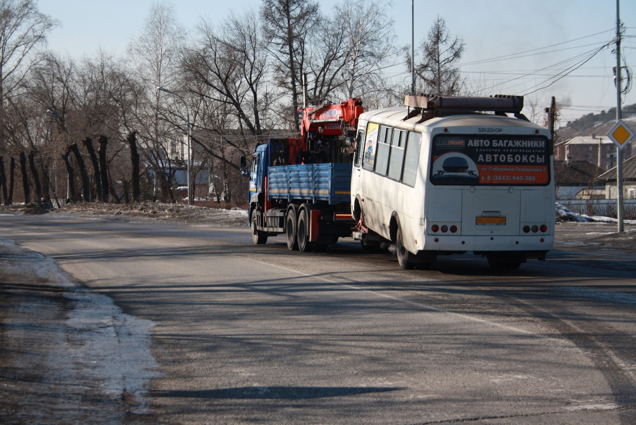
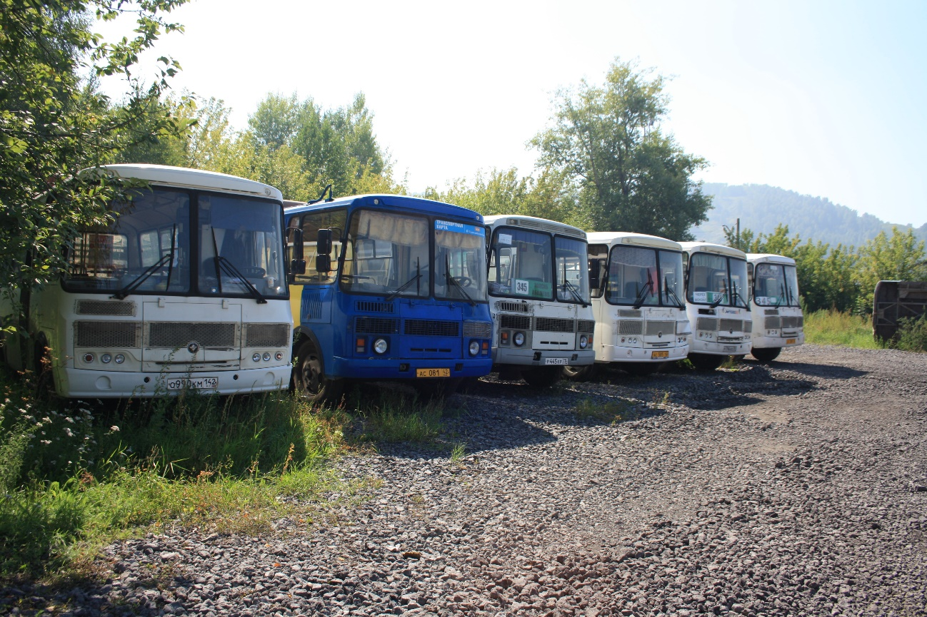
Федеральная служба по надзору в сфере транспорта
Арестованные автобусы, на которых осуществлялись нелегальные перевозки, Кемеровская область

Slide 10
Федеральная служба по надзору в сфере транспорта
Административная практика
Наименование показателя | 1 квартал 2024 года
Вынесено постановлений | 5384
Наложено штрафов | 424 млн. 376,5 тыс. рублей
Взыскано штрафов | 213 млн. 899,3 тыс. рублей
Вынесено предупреждений | 520

Slide 11
Федеральная служба по надзору в сфере транспорта

Slide 12
Федеральная служба по надзору в сфере транспорта
Государственный контроль (надзор) на автомобильном транспорте, городском наземном электрическом транспорте и в дорожном хозяйстве
Федеральный закона от 13.07.2015 года №220-ФЗ «Об организации регулярных перевозок пассажиров и багажа автомобильным транспортом и городским наземным электрическим транспортом в РФ …», ст.35. Федеральный закон от 8 ноября 2007 г. N 259-ФЗ «Устав автомобильного транспорта и городского наземного электрического транспорта», ст.3.1.
Федеральный
Региональный
Муниципальный
Порядок проведения установлен Положением, утвержденным постановлением Правительства РФ от 29.06.2021 №1043
Порядок проведения устанавливается Положением, утвержденным высшим органом власти субъекта РФ
Порядок проведения устанавливается Положением, утвержденными муниципальным образованием

Slide 13
Межрегиональное территориальное управление Федеральной службы
по надзору в сфере транспорта по Сибирскому федеральному округу
СПАСИБО ЗА ВНИМАНИЕ!
Доклад и презентация будут размещены
на официальном сайте МТУ Ространснадзора по СФО в подразделе «Публичные обсуждения…» раздела «Деятельность»:
https://rostransnadzor.gov.ru/rostransnadzor/podrazdeleniya/mtusfo

